Slide 1
استراتيجية الحوار
ماهي السلعة التي تباع في الفيديو ؟
هل للسلعة أنواع ؟
كيف تم عملية البيع ؟

Slide 2

من خلال الفيديو السابق أطلقي العنان في التعرف على موضوع الدرس

Slide 3
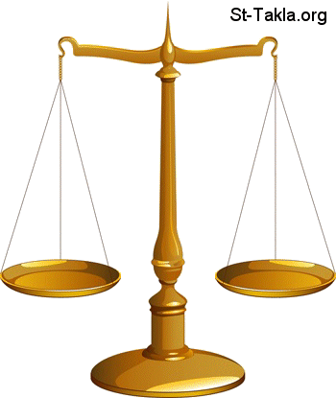
توازن السوق

Slide 4
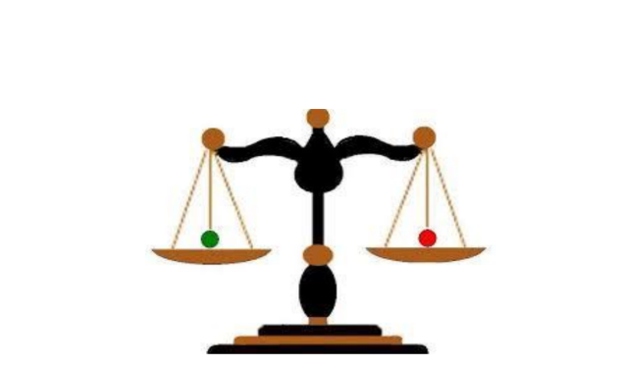
أهداف الدرس:
1-أن تعرف الطالبة توازن السوق.
2-أن ترسم الطالبة حالة التوازن بيانيآ .
3-أن تقارن الطالبة بين حالتي فائض الطلب وفائض العرض.

Slide 5

مقدمة الدرس
من آيات الله سبحانه وتعالى الدالة على عظمته أنه خلق كل شيء وجعلة موزون بمعنى أن لا يطغى جانب على آخر قال تعالى(والأرض مددناها وألقينا فيها رواسي وأنبتنا فيها من كل شيء موزون ) توضح هذه الآية أن كل شيء خلق موزون في الكون فمختلف أنشطة الحياة موزونه مثل توازن الغذاء ،توازن البيئة ،والتوازن في العلاقات الاجتماعية حتى في العلاقة الاقتصادية في الشراء والبيع والطلب والعرض فالدنيا والآخرة عباره عن عملية حسابيه فيهما الربح والخسارة والسداد و الاقتراض لكن نريد أن نصل لحالة تراضي وتوازن بين طرفي السوق فيتم إتمام الصفقة التجارية بهدوء نفس وطمأنينة وتراضي بينهم .قال تعالى(إلا أن تكون تجارة عن تراضي منكم )

Slide 6
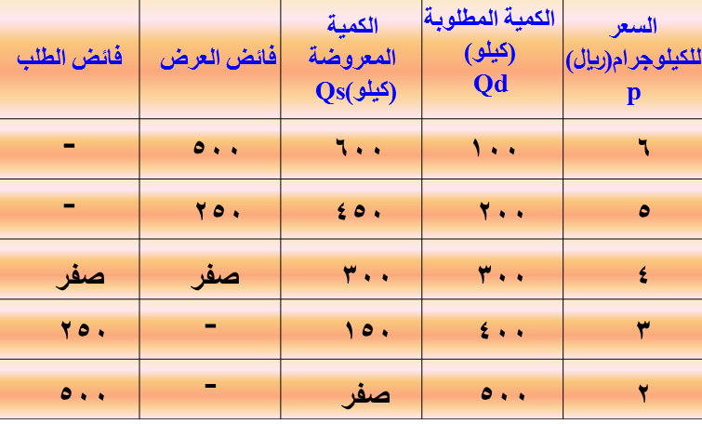
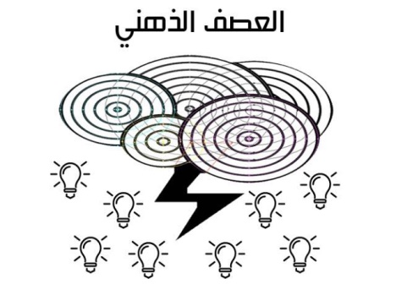
لتوضيح كيفية الوصول الى توازن السوق نستخدم جدولي الطلب والعرض من خلال المثال التالي :
مثال :يوضح هذا الجدول الكميات التي يطلبها المستهلكون ويعرضها المنتجون من التفاح الأخضر اسبوعيا في أحد الأحياء عن الأسعار المختلفة
استراتيجية العصف الذهني : ماذا تلاحظين في الجدول الذي أمامك ؟

Slide 7

تعريف توازن السوق :
هواالحالة التي يستقر السوق فيها عند سعر معين، حيث يكون المستهلكون قادرين على شراء كل الكمية التي يرغبونها، ويكون المنتجون قادرين على بيع كل الكمية التي يرغبونها.
سعر التوازن
هو السعر الذي تتساوى عنده الكمية المطلوبة من المستهلكين مع الكمية المعروضة من المنتجين

Slide 8
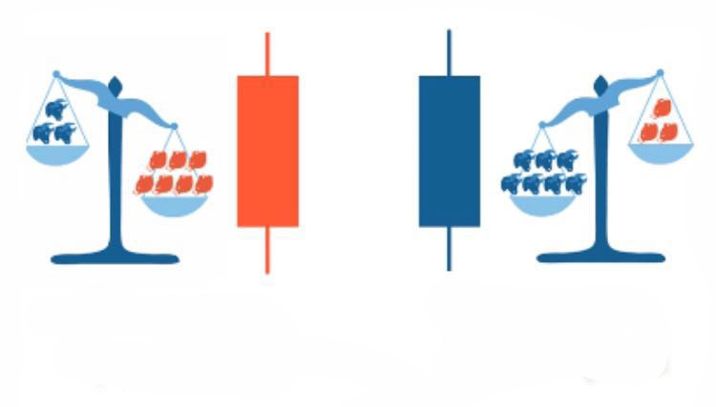
فائض العرض هوا الزيادة في الكميه المعروضة عن الكميه المطلوبة عند كل سعر .
فائض الطلب هوا الزيادة في الكميه المطلوبة عن الكميه المعروضة عند كل سعر .
سعر التوازن في هذا السوق هو 4 ريالات حيث انه لا يوجد فائض عرض ولا فائض طلب وهو السعر الوحيد الذي يتوافق عنده الطلب والعرض.
انا كمية التوازن في هذا السوق هي 300وحده حيث تكون الكميه المطلوبة مساويه للكميه المعروضة .

Slide 9
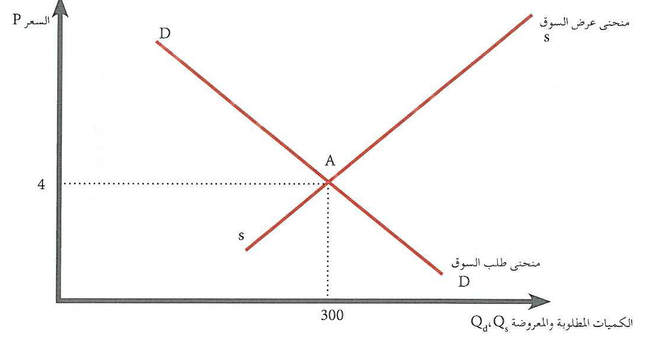

Slide 10
تمثيل حالة التوازن بيانياً
- المحور الأفقي يمثل الكميات المطلوبة Qd و الكميات المعروضة Qs.
- المحور الرأسي يمثل السعرP.
- المنحى DD هو منحنى الطلب بينما منحنى SS هو منحنى العرض.
- النقطة A هي نقطة التوازن حيث يتقاطع منحنى الطلب مع منحنى العرض.
- سعر التوازن – 4 ريالات وكمية التوازن – 300 كيلو جرام.

Slide 11

حالة فائض العرض
* إذا ظهرت حالة فائض عرض في السوق يضطر المنتجون إلى تخفيض السعر للوصول إلى حالة التوازن.
بالعودة إلى الجدول السابق، إذا افترضنا أن سعر السوق عند 6 ريالات، لا يستطيع المنتجون بيع الكميات المعروضة 600 كيلوجرام عند هذا السعر؛ لأن المستهلكين يرون أن هذا السعر مرتفع ولا يرغبون في شراء أكثر من 100 كيلو جرام؛ لذلك تظهر حالة فائض عرض بمقدار 500 كيلو جرام، وهذه الكمية يضطر المنتجون إلى تخزينها. ولكن هذا الوضع لا يستمر وإلا سيتراكم المخزون مع الزمن ؛ لذلك يقرر المنتجون تخفيض السعر؛ وهذا التخفيض يشجع المستهلكين على شراء كميات إضافية من السلعة؛ ويستمر التخفيض وصولاً إلى حالة التوازن.

Slide 12
حالة فائض الطلب
* إذا ظهرت حالة فائض طلب في السوق يضطر المستهلكون إلى قبول رفع السعر للوصول إلى حالة التوازن.
سعر 3 ريال مثلاً، فهذا السعر المنخفض يغري المستهلكين الذين يطلبون 400 كيلو جرام عند هذا السعر بينما الكميات المعروضة قليلة، 150 كيلو جراماً فقط، فتظهر حالة فائض طلب عند هذا السعر المنخفض نظراً لنقص السلعة في السوق. في هذه الظروف يكون بعض المستهلكين مستعداً لدفع سعر أكبر للحصول على السلعة، كذلك فإن المنتجين لن يزيدوا من الكمية المعروضة إلا مع رفع سعر، ونتيجة لذلك يرتفع السعر حتى يصل إلى السعر التوازني مرة أخرى.

Slide 13

التقويم الصفي
س: من خلال استراتيجية فكر ، زاوج ، شارك
حددي هل توافقين أم تعترضين على
*في حالة توازن السوق هي التي تحقق رغبات البائعين فقط.
*عند السعر المرتفع عن سعر التوازن توجد حالة فائض طلب.

